Slide 1

Финансовый диктант межрегиональная просветительская акция ко Дню финансиста
Цифровые продукты по финансовой грамотности
Новосибирская область
Новосибирский государственный университет экономики и управления (НГУЭУ)
и АНО «Дом финансового просвещения»
при поддержке Ассоциации развития финансовой грамотности

Slide 2
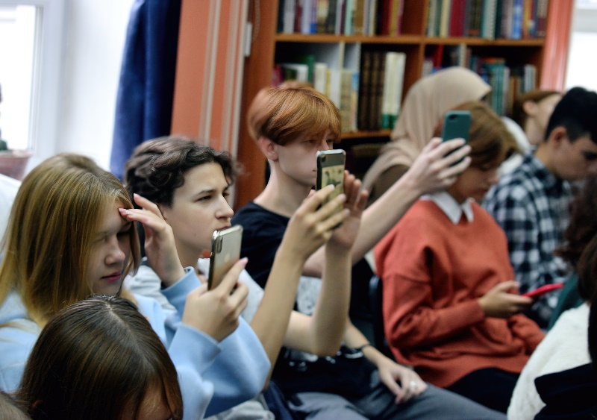
Финансовый диктант межрегиональная просветительская акция ко Дню финансиста
Цель практики
Проведение оценки и содействие повышению текущего уровня финансовой грамотности, популяризация финансового просвещения, стимулирование финансового самообразования
Целевая аудитория
Учащиеся 8-11 классов общеобразовательных организаций, студенты учреждений среднего профессионального образования и организаций высшего образования, взрослое население, лица пенсионного и предпенсионного возраста.

Slide 3
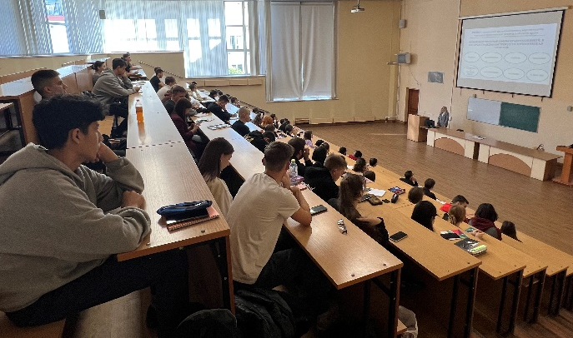

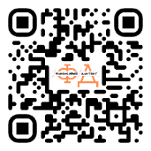
Финансовый диктант межрегиональная просветительская акция ко Дню финансиста
Краткое описание практики
Проект представляет собой ежегодное онлайн-тестирование
по базовым вопросам финансовой грамотности, которое
проводится в течение месяца и приурочено ко Дню финансиста.
Каждый набор из 25 заданий является уникальным
и формируется методом случайной выборки из общего банка
вопросов в 450 единиц.
Задания разделены по уровню сложности на три
целевые группы: учащиеся 8-11 классов, студенты и взрослое
население, лица пенсионного возраста. На прохождение теста
отводится 30 минут. Количество попыток не ограничено.
Результаты тестирования с правильными ответами и пояснениями
доступны сразу после прохождения теста. Всем участникам, указавшим
электронную почту, направляются сертификаты.
Официальный сайт проекта:
https://финдиктант.рф

Slide 4
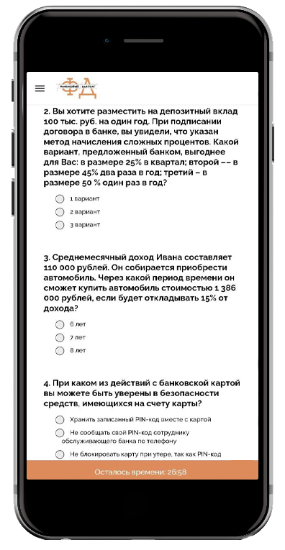

Финансовый диктант межрегиональная просветительская акция ко Дню финансиста
Тематическое содержание
Вопросы «Финансового диктанта» разделены
по 6 тематическим блокам
Планирование бюджета
Налогообложение
Страхование
Основы инвестирования
Защита прав потребителей
Основы финансовой и кибербезопасности
Составители заданий
Вопросы разработаны преподавателями НГУЭУ при участии экспертов
Сибирского ГУ Банка России и Ассоциации развития финансовой грамотности

Slide 5

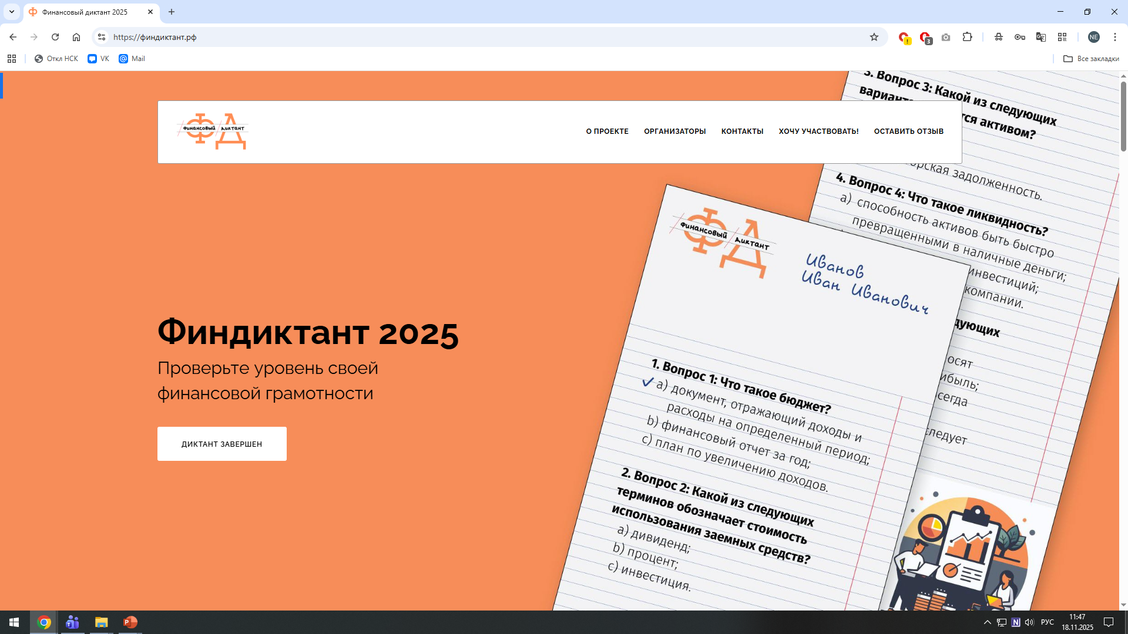






Финансовый диктант межрегиональная просветительская акция ко Дню финансиста
Путь участника «Финансового диктанта»
Регистрация на сайте https://финдиктант.рф.
Получение доступа к заданию:
25 уникальных вопросов в формате теста.
Прохождение тестирования.
30 минут – время, отведенное на выполнение.
Получение результатов и разбор ответов
сразу после завершения тестирования.
Получение сертификата о прохождении «Финансового диктанта» с указанием количества набранных баллов.
При неудовлетворительном результате или недостаточно высоких баллах
участник может пройти тестирование повторно. Количество попыток не ограничено.

Slide 6
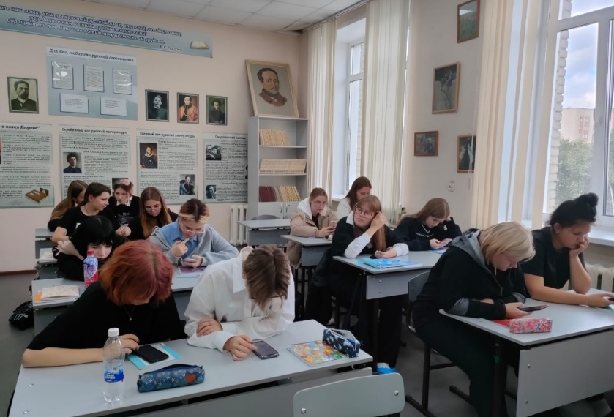
Финансовый диктант межрегиональная просветительская акция ко Дню финансиста
В дополнение
Проведение «Финансового диктанта» сопровождается
очными просветительскими мероприятиями.
Площадки проведения: учреждения среднего
профессионального образования, организации высшего
образования, библиотеки и другие организации.
Спикеры: представители органов власти, Банка России,
финансовых организаций, независимые финансовые
консультанты-волонтеры финансового просвещения.
26
мероприятий
Результаты 2025 года
1 499
человек

Slide 7
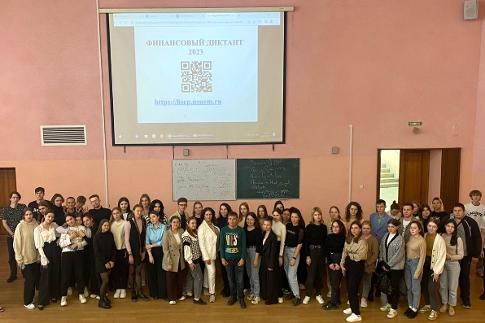
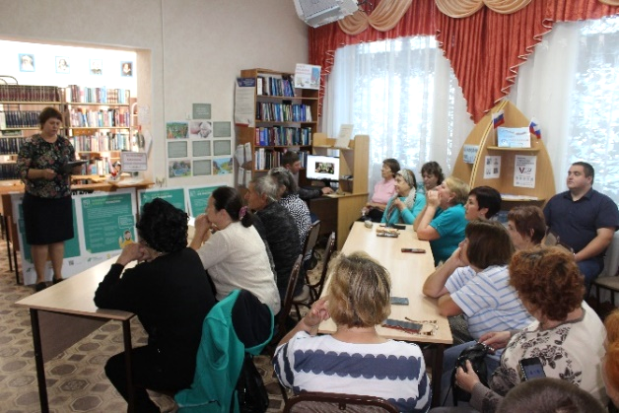
Финансовый диктант межрегиональная просветительская акция ко Дню финансиста
Развитие проекта
2020 год
Старт «Финансового диктанта».
Реализован НГУЭУ в формате локального вузовского проекта.
Целевая группа – студенты. Охват участников – 2 100 человек.
2021 год
В число организаторов вошел Новосибирский Дом финансового просвещения. Охват участников составил 9 245 человек (+340%).
Расширены целевые группы: к участию приглашены все желающие. К информационной поддержке подключилась АРФГ.
Охват участников составил 22 018 человек (+138%).
2022 год
«Финансовый диктант» перешел на собственный домен (https://финдиктант.рф). Банк вопросов увеличен до 120 единиц. Впервые присоединились 100% регионов РФ.
Охват участников составил 98 489 человек (+347%).
2024 год
2025 год

Slide 8
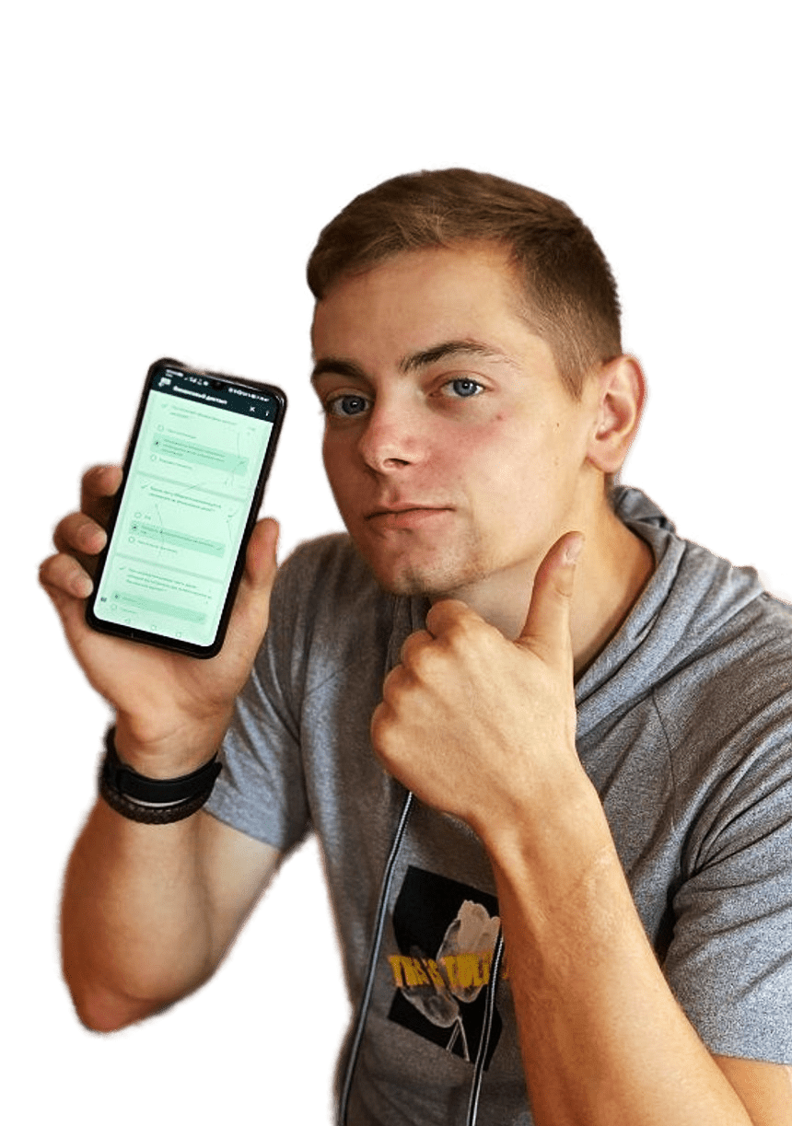
Финансовый диктант межрегиональная просветительская акция ко Дню финансиста
Ключевые нововведения 2025 года
Увеличение банка вопросов до 450 единиц
(по 150 вопросов на каждую целевую группу)
Разделение вопросов по целевым аудиториям:
школьники 8-11 классов, студенты и взрослые, пенсионеры – адаптация заданий под уровень знаний и жизненный опыт каждой категории
Введение таймера: 30 минут на прохождение
Внедрение разбора ответов сразу после тестирования. Экспертные комментарии и пояснения в текстовом формате
Бонус для абитуриентов: участники, правильно ответившие
на большинство вопросов, получили дополнительные баллы
при поступлении в НГУЭУ

Slide 9
Финансовый диктант межрегиональная просветительская акция ко Дню финансиста
Достигнутые результаты-2025
Топ-3 регионов РФ
— участников 2025 года
«Финансовый диктант» подтвердил статус всероссийского проекта, объединив участников из всех 89 субъектов РФ (100% регионов).
Охват участников составил 232 324 человека, превысив рекордный результат 2024 года на 136% (98 489 участников).
В 2025 году АНО «Дом финансового просвещения» впервые обеспечила направление детализированной статистики диктанта в адрес финансовых органов и органов управления образованием субъектов РФ
с целью возможного использования полученных данных самопроверки
при подготовке просветительских мероприятий и других
тематических активностей по финансовой грамотности для населения.
Notes:
В 2025 году АНО «Дом финансового просвещения» направлена детализированная статистика диктанта в адрес финансовых органов и органов управления образованием субъектов Российской Федерации с целью возможного использования полученных данных самопроверки при подготовке тематик просветительских мероприятий и других тематических активностей для населения

Slide 10
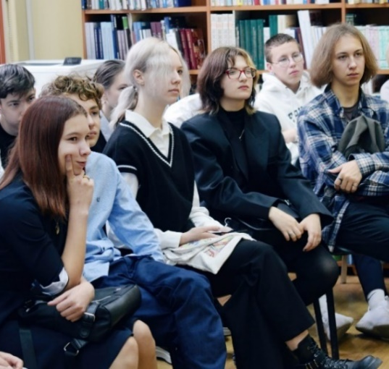
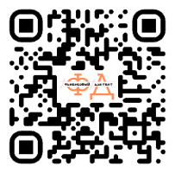
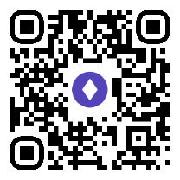
Финансовый диктант межрегиональная просветительская акция ко Дню финансиста
Тиражирование
и масштабирование практики
Проект реализуется в онлайн-формате, что делает его максимально
адаптивным для тиражирования и масштабирования во всех регионах РФ.
Любой субъект РФ может присоединиться к информационной поддержке
и продвижению акции на своей территории.
Проект может быть использован как инструмент:
- исследования уровня финансовой грамотности населения;
- динамики результатов просветительской деятельности в регионах;
- охвата населения в рамках программных документов по финансовой грамотности.
АНО «Дом финансового просвещения» предоставляет статистическую информацию в разрезе субъектов РФ, включающую:
- общий охват участников «Финансового диктанта»;
- охват участников в разрезе целевых групп населения;
- средний балл прохождения тестирования по группам;
- количество отличников (участников, набравших 25 баллов из 25), их долю от общего числа участников в регионе;
- перечни самых простых и самых сложных вопросов с распределением ответов.
«Финансовый диктант»
на Сервисе отзывов

Slide 11
Благодарим за внимание

